Slide 1
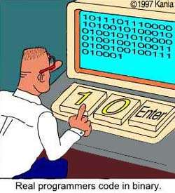
Koding i læreplanen og som en del av skolehverdagen
Notes:
Lektor,
Allmennfag med spesiell studiekompetanse, full fordypning i matematikk, fysikk, kjemi samt tysk B-språk og fransk C-språk
Siv.ing. fra UiT i kommunikasjon og mikroelektronikk
Lærer i IKT-servicefag på Bleiker vgs
Ikke programmerer!

Slide 2
Hva er programmering?
Få en enhet til å utføre ønskede oppgaver
Lage/utføre en algoritme
Lage en oppskrift
Problemløsing
“Controlling complexity is the essence of computer programming.”
Brian Kernigan

Slide 3
Hva er programmering?
Musikk/komposisjon
Regneark/Excel
Powerpoint
Dataspill
«Most good programmers do programming not because they expect to get paid or get adulation by the public, but because it is fun to program.»
Linus Torvalds

Slide 4
Hva er programmering?
Lage og utvikle dataprogrammer
Brukergrensesnitt
Databehandling
Visualisering
“That’s the thing about people who think they hate computers. What they really hate is lousy programmers.”
Larry Niven
Notes:
Datamaskinen gjør akkurat det du forteller den at den skal gjøre.
Alle feil et program gjør er i utgangspunktet resultatet av en menneskelig feil (ofte i form av feil i algoritmen).

Slide 5
Hvorfor lære programmering?
Hvorfor lære å skrive skjønnlitterære tekster?
Hvorfor lære å gå på skøyter?
Hvorfor lære musikk?
Hvorfor lære dans?
Notes:
Alle skal innom sentrale kompetanseområder i løpet av grunnopplæringen
Alle skal ikke bli forfattere, idrettsutøvere, komponister, dansere eller programmerere
Grunnleggende forståelse for verden vi omgis av

Slide 6
IKT i grunnskolen
SFO/Aktivitetsskole
Kulturtimen
Enkeltkurs
Kodeklubber
Samarbeid med ungdomsskole
Fellesfag:
Norsk
Matematikk
Engelsk
Naturfag
???
Valgfag:
Teknologi i praksis Programmering
Notes:
Alle fag har digitale ferdigheter som en del av fem grunnleggende ferdigheter
Mulig å legge inn programmering i valgfaget Teknologi i praksis
U-skoleelever kan undervise barn på lavere nivå og på SFO
Det finnes ikke noe eget IT-fag for alle elever – verken som bruker eller skaper!
IKT som fag eller IKT i fag

Slide 7
IKT i fag
Matematikk
Naturfag
Engelsk
Norsk
Notes:
Alle fag: hjemmeside som presentasjonsverktøy!

Slide 8
Eksempel: læreplanene i engelsk
1-2. årstrinn:
bruke digitale ressurser i opplevelse av språket
3-4. årstrinn:
bruke digitale ressurser og andre hjelpemidler i utforsking av språket
5-7. årstrinn:
uttrykke seg på en kreativ måte inspirert av ulike typer engelskspråklige litterære tekster fra forskjellige kilder
8-10. årstrinn:
bruke digitale verktøy og formkrav for informasjonsbehandling, tekstproduksjon og kommunikasjon
samtale om og formidle aktuelle og faglige emner
Vg1:
tolke og bruke teknisk og matematisk informasjon i kommunikasjon
samtale om og formidle aktuelle og faglige emner

Slide 9

Eksempel: læreplanene i engelsk
The problem about being a programmer:
My mom said:
«Honey, please og to the market and buy 1 bottle of milk. If they have eggs, bring 6.
I came back with 6 bottles of milk.
She said: «Why the hell did you buy
6 bottles of milk?»
I said: «Because they had eggs!»

Slide 10
Eksempel: læreplanene i naturfag
3-4. årstrinn:
bruke måleinstrumenter, systematisere data, vurdere om resultatene er rimelige, og presentere dem med eller uten digitale hjelpemidler
5-7. årstrinn:
bruke digitale hjelpemidler til å registrere, bearbeide og publisere data fra eksperimentelt arbeid og feltarbeid
8-10. årstrinn:
innhente og bearbeide naturfaglige data, gjøre beregninger og framstille resultater grafisk
Vg1:
bruke enkle datasimuleringer eller animasjoner for å illustrere og forklare naturfaglige fenomener og teste hypoteser
Notes:
3-4. HTML
5-7. Arduino/Lego Mindstorms

Slide 11
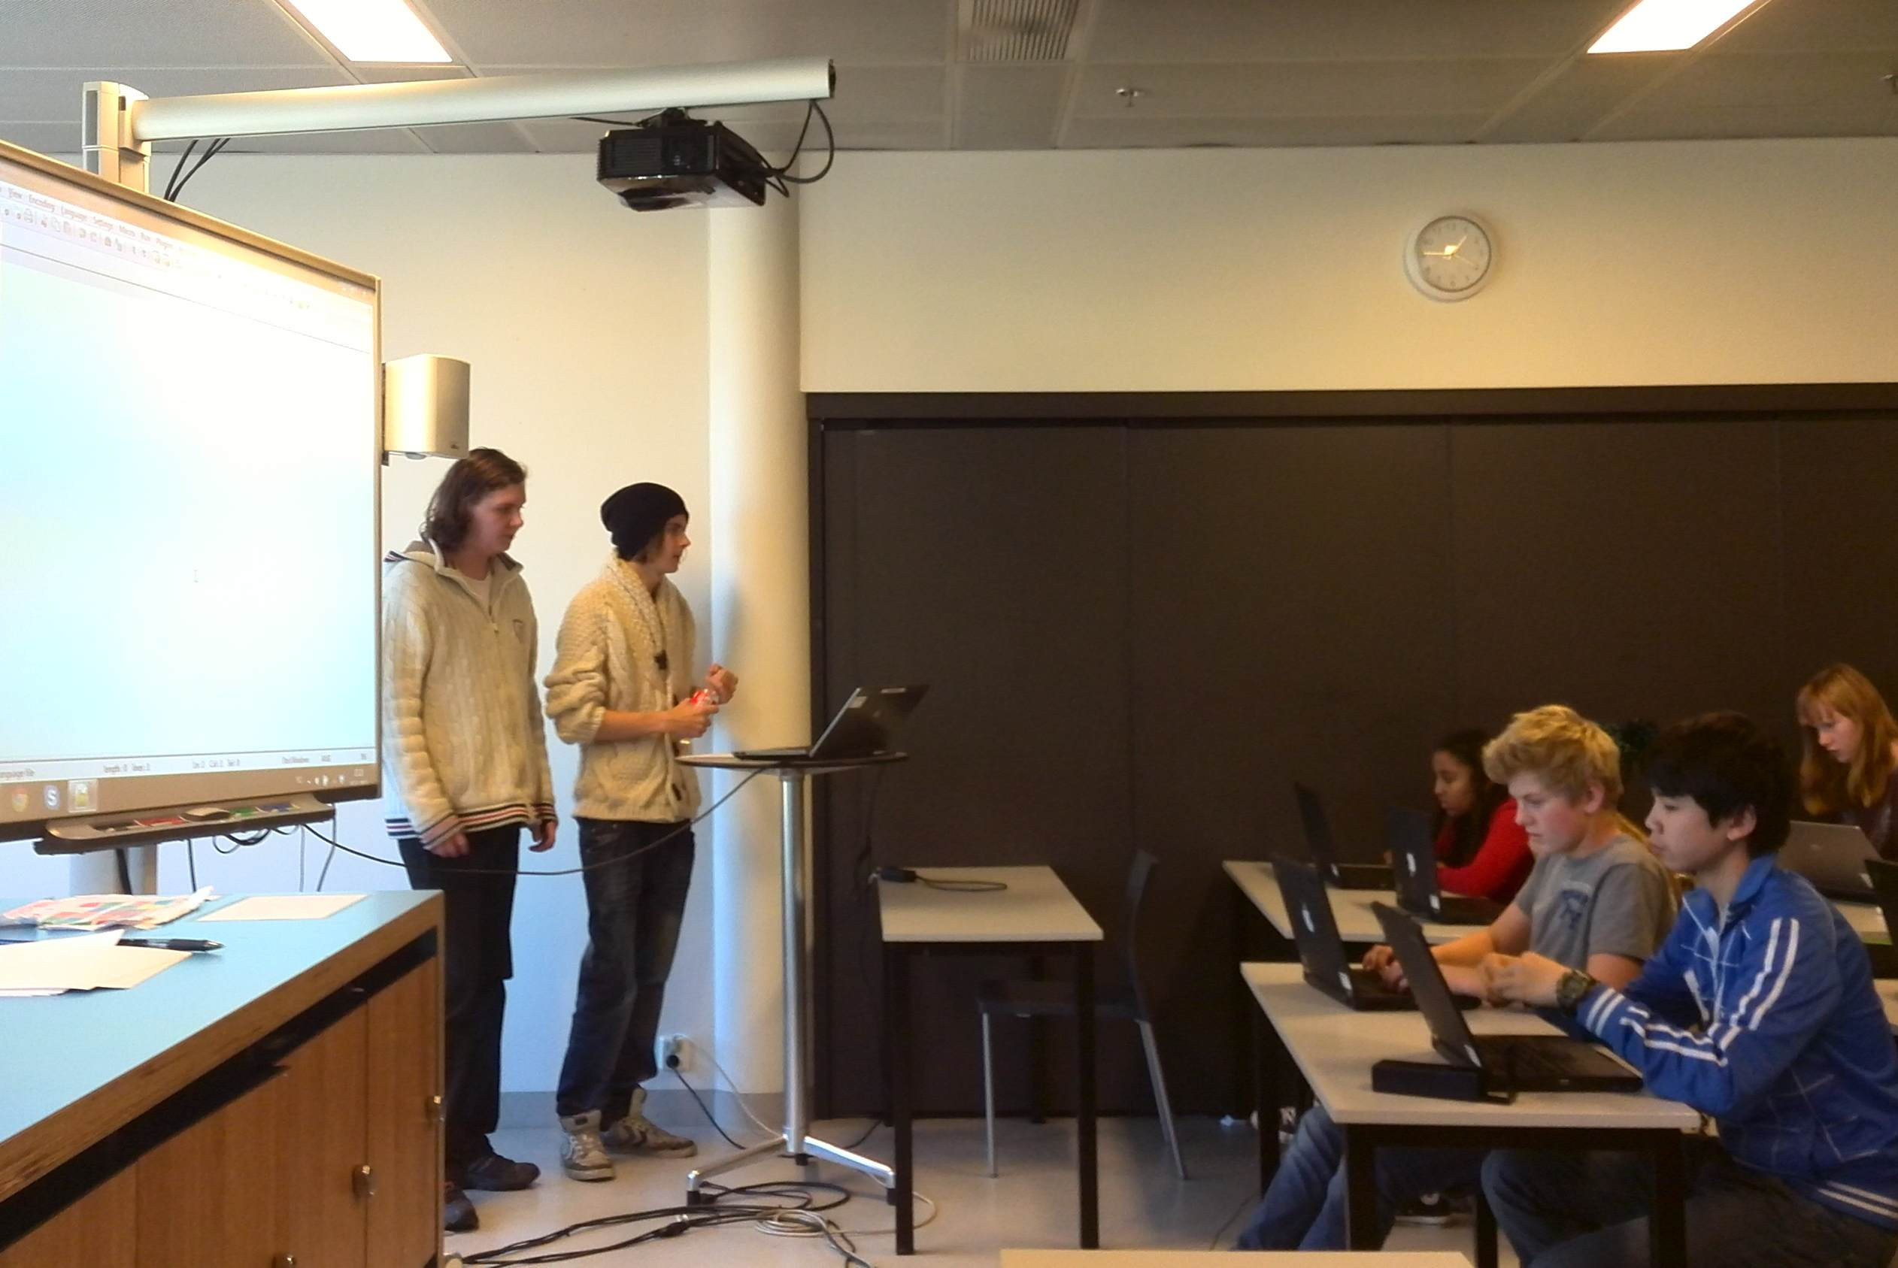
IKT som fag: Teknologi i praksis
Notes:
Ellingsrud-Bakås
Bjørnsletta
Asker-skolene
Hundsund

Slide 12
IKT som fag: Teknologi i praksis
Mål for opplæringa er at eleven skal kunne
undersøkje teknologiske produkt og dei vala som er gjorde med omsyn til bruk, tekniske løysingar, funksjonalitet og design
studere ferdige programmer/nettsider, kildekode og kodeeksempler og finne ut hva slags funksjoner som er brukt
være i stand til å “lese” kildekode - dvs. forstå hva et program gjør bare ut fra kildekoden
demonstrere riktig bruk av utvalde verktøy
kunne bruke hensiktsmessige editorer tilpasset valgt programmeringsspråk
vurdere teknologiske produkt ut frå brukartilpassing, HMS-krav og miljøtilpassing
se på usability på forskjellige programmer, hjemmesider etc

Slide 13
IKT som fag: Teknologi i praksis
Mål for opplæringa er at eleven skal kunne
utvikle ein realistisk kravspesifikasjon for eit teknologisk produkt og beskrive kva behov produktet skal dekkje
lage et flytskjema/plan for et dataprogram som har et definert mål
spesifisere hva som skal være på hjemmesiden, og lage en skisse på hvordan det skal se ut
framstille produktet med eigna materiale, komponentar, og funksjonelle teknologiske løysingar
lage et et program eller en hjemmeside
bruke kunnskap om andre produkt i arbeidet med eige produkt
bruke kodeeksempler og låne kodesnutter fra andre programmer/hjemmesider, for å få eget produkt til å bli best mulig.

Slide 14
IKT som fag: Teknologi i praksis
Mål for opplæringa er at eleven skal kunne
teste eigne produkt og foreslå moglege forbetringar
kompilere kode og kjøre programmet, eller åpne hjemmesiden og bruke den
kompilatoren vil rapportere feil som må rettes, hjemmesiden vil ikke vises riktig
vurdere behov for ekstra funksjonalitet og/eller forbedret grafisk design

Slide 15
IKT i videregående skole
Informasjonsteknologi 1 og 2
Elektro/dataelektroniker
IKT-servicefag
IKT-fag

Slide 16
Informasjonsteknologi 1 og 2
Koding er sentralt fagområde
Svært gode læreplaner
Middels lærebøker
Gode lærere
Notes:
Nye læreplaner i Storbritannia likner i svært stor grad

Slide 17
Elektro/dataelektroniker
Koding er ikke sentralt fagområde
Avhengig av gode lærere
Programmering av PLS
Spesielt interessert

Slide 18
IKT-servicefag
Koding er ikke sentralt fagområde
Avhengig av interesserte lærere
Informasjonsteknologi
Praksis i bedrift

Slide 19
Nytt: IKT-fag
Koding er sentralt fagområde
Lånt svært gode læreplaner
Gode lærebøker?
Gode lærere???
NB: Faget er søkt om, men søknaden er under behandling!

Slide 20
Fra barnehage til post.doc.

Slide 21
eller post.doc. til barnehage?
Næringslivet
Universitet/
høgskole
Videregående
skole
Barneskole
Barnehage???
Ungdomsskole
Notes:
Etter læreren, bør næringslivet bør være den viktigste bidragsyteren i opplæringen!
Ikke minst i yrkesutdanning og på universitet/høgskole
Lærere og skoleledere må tørre å slippe andre inn i klasserommet

Slide 22
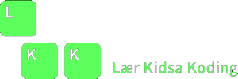
Hva med fritiden?
Kodeklubber
Datapartyer
Sitte hjemme
Kamerater
Næringslivet
Notes:
Naivt å tro at alle barn får programmering som en del av skolen
Trenger endringer i læreplanene
Skjer ting i kulissene
IKT-faget er en begynnelse, men ikke slutten.
Personer i næringslivet må engasjere seg.

Slide 23
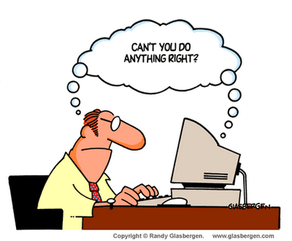
Takk for oppmerksomheten

